Slide 1

ДЕЯТЕЛЬНОСТЬ И ПЛАН РАБОТ ЦЕНТРА ИНФОРМАТИЗАЦИИ УНИВЕРСИТЕТА
Аврунев Олег Евгеньевич

Slide 2
Ключевые направления деятельности ЦИУ
Поддержка и развитие
1
Информационной системы НГТУ
2
Электронных сервисов для студентов и сотрудников (электронная почта, облачная платформа, личные кабинеты, единая учетная запись)
3
Официального сайта https://nstu.ru
Внедрение
4
Системы электронного документооборота https://sed.nstu.ru

Slide 3
Информационная система НГТУ. Основные пользователи
Деканаты
Централизованные службы (подсистемы и модули для второго отдела, международной службы, отдела научных исследований, отдела охраны труда, студенческого городка, научной библиотеки, служб проректора по общим вопросам, планово-финансового отдела, ….)
Кафедры
Все прочие подразделения
Все сотрудники и студенты

Slide 4
Информационная система НГТУ. 2020 COVID
Переработка АРМ секретаря ГЭК для интеграции с платформой для вебинаров.
Подготовка и сопровождение платформы для вебинаров для проведения ГЭК и защит дипломных работ.
Реализация вместе с ИДО загрузки результатов промежуточной аттестации из DiSpace в ИС НГТУ.
Реализация записи студентов на сдачу литературы в Научную библиотеку НГТУ, и возможности оплаты долгов из личного кабинета.
Загрузка документов въезжающими из-за рубежа студентами, поддержка всего электронного документооборота – студент - международная служба – бюро пропусков.

Slide 5
Поддержка разработки образовательных программ ФГОС 3++
  2021:
  Электронная подпись титульных листов ОХОП
  Балансировка планов
  Трековые планы
  Перспективы:
  Подпись документов образовательных программ (учебные планы, рабочие программы) простой ЭЦП и автоматическая публикация
  Web-версия tpd (2022-2023 год)
  Ввод на иностранном языке

Slide 6
Подсистема эффективного контракта
  После принятия нового положения не обходима переработка фукциональности:
  Планирование
  Текущий мониторинг
  Формирование отчетов об исполнении
  Аналитика

Slide 7
Составление расписания занятий
  Схема работы с 2013 по 2020 год
Очная форма обучения
1. Деканат: формирование учебных поручений, сведений в бюро расписаний в информационной системе
2. Кафедры: подготовка индивидуальных планов
3. Бюро расписаний: составление расписания «на ватмане», занесение в информационную систему
4. Деканаты: печать из информационной системы
Автоматическая публикация на портале, в личных кабинетах студентов и сотрудников
Заочная форма обучения
3. составление в автоматическом режиме с ручной корректировкой

Slide 8
Составление расписания занятий
Внедрение РУЗ «Галактика» 2021 год:
Автоматизированный импорт подготовленной и распределенной нагрузки
Ввод дополнительных ограничений сотрудниками бюро расписаний
Возможность автоматического составления расписания, с ручной корректировкой
Импорт подготовленного расписания
Возможность учета распределения студентов по выборным дисциплинам, межфакультетских потоков, учета соответствия выданной аудиторной нагрузки и поставленной в расписание.

Slide 9
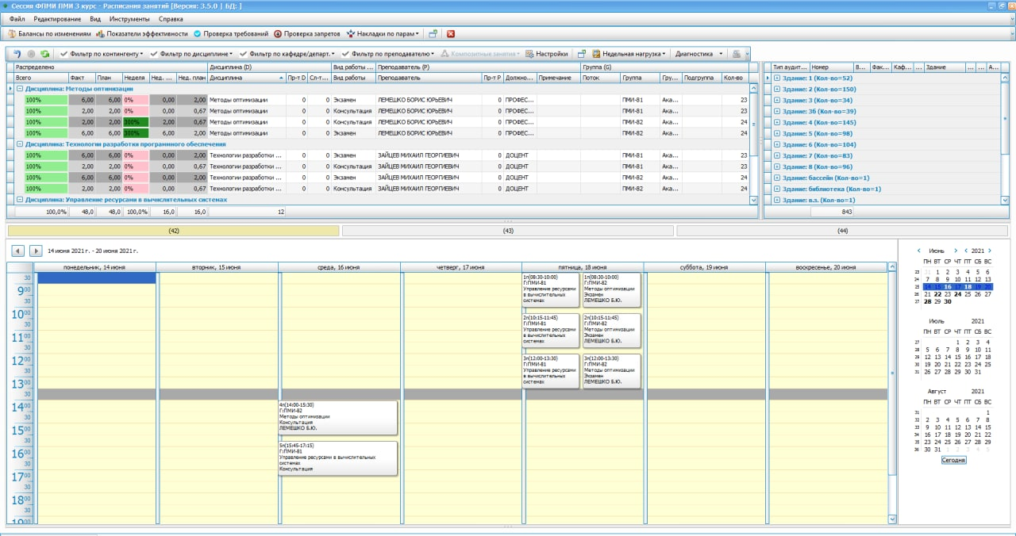
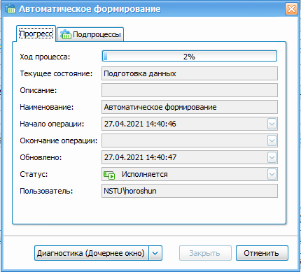
Составление расписания занятий

Slide 10
Планы по цифровизации образовательного процесса на 2021 год :
Мониторинг выполнения факультетами гос.задания по контингенту обучающихся
Переработка мониторинга индивидуальных достижений обучающихся
Электронная зачетная книжка
Переработка формирования индивидуальной траектории студента
Единое хранилище документов для аккредитации
Дистанционная запись на программы ДПО

Slide 11

Поддержка профориентационной работы
  2020 – дистанционное проведение олимпиады Будущее Сибири
  2021 – Инженерный прорыв магистратура в квадрате
  Создание личных кабинетов участников, синхронизация данных с ИДО, генерация расписания проведения, формирование дипломов участников и победителей
  ЦИУ, УСО, ИДО, УИП, ФДО

Slide 12
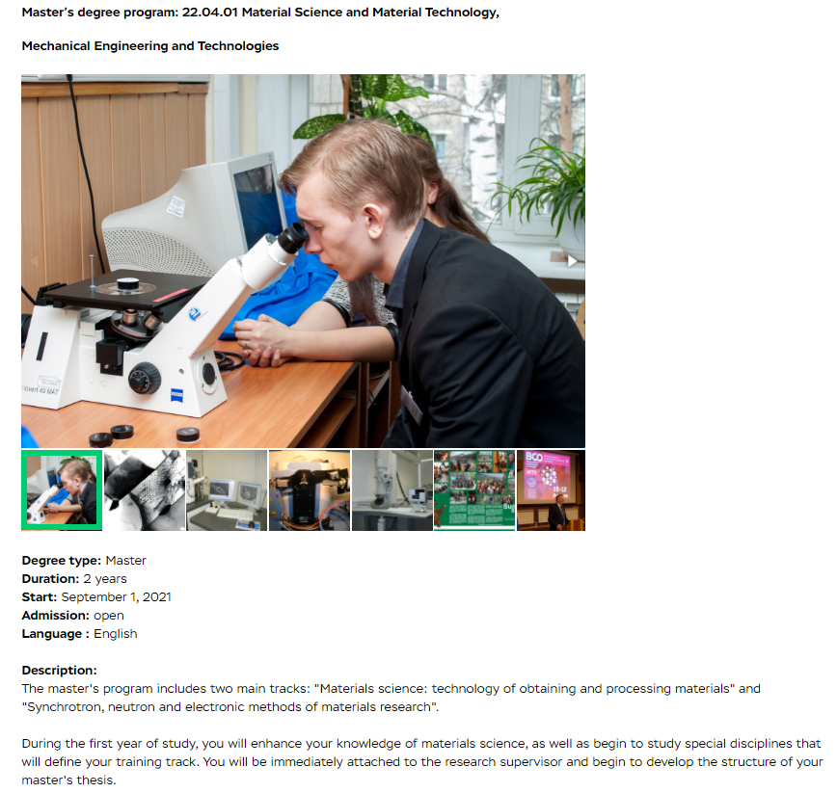
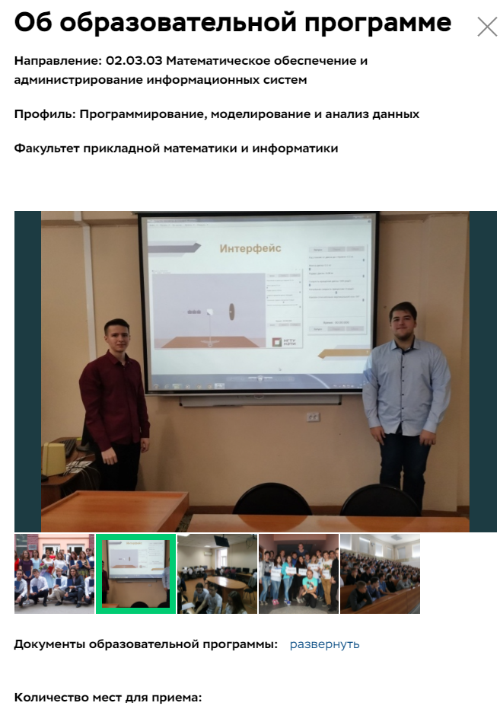
Поддержка профориентационной работы
Инструмент формирования описания образовательной программы
Обеспечено описаниями
2020 год – 20%
2021 год – 95%

Slide 13

Поддержка приемной кампании 2020
НОВЫЕ СЕРВИСЫ ДЛЯ ПОСТУПАЮЩИХ:
Горячая линия 8-800 с возможностью переадресации входящих звонков на комиссии факультетов, ЦИУ, и.т.д. - звонило 6760 чел., более 500 часов разговоров
On-line экзамены, прокторинг – 30 прокторов, 31 субъект РФ (от Калининграда до Чукотского АО) и 14 государств – 5 тыс. экзаменов для 3 тыс. поступающих. Сэкономлено 2.5 млн. руб. по сравнению с использованием стороннего прокторинга.
On-line заполнение и оплата договора на обучение - до 1-го сентября 600 оплативших, 37 млн. руб.
ДЛЯ ПОСТУПИВШИХ:
«Временный электронный пропуск»
Получение единой учетной записи on-line

Slide 14
Поддержка приемной кампании
  Особенности 2021 года:
  Адаптация под новый порядок приема:
  неограниченное число согласий
  рейтинговые списки без ФИО
  Личный кабинет поступающего на английском языке
  Смешанный формат вступительных испытаний
  Продолжение участия во второй волне супер-сервиса «Поступи онлайн»
  Возможность печати студенческого билета для поступивших
Передача данных в банк для оформления кампусной карты

Slide 15
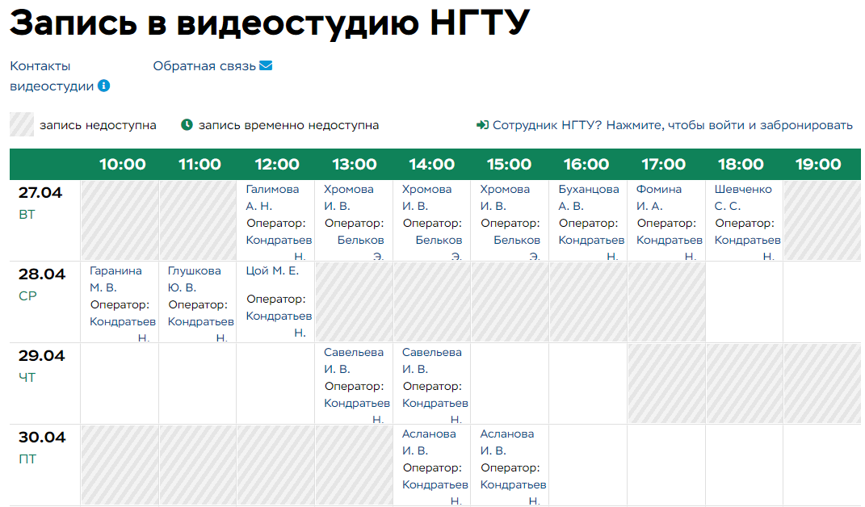
Сервис online записи для студентов и сотрудников
  Студенты:
  2013 – запись в профилакторий и спортивно-оздоровительные базы
  2019 – получение справок в деканате
  2020 – сдача книг в библиотеку, занятия по прикладной физической культуре, бюро пропусков
  Сотрудники:
  2021 – запись в видеостудию

Slide 16
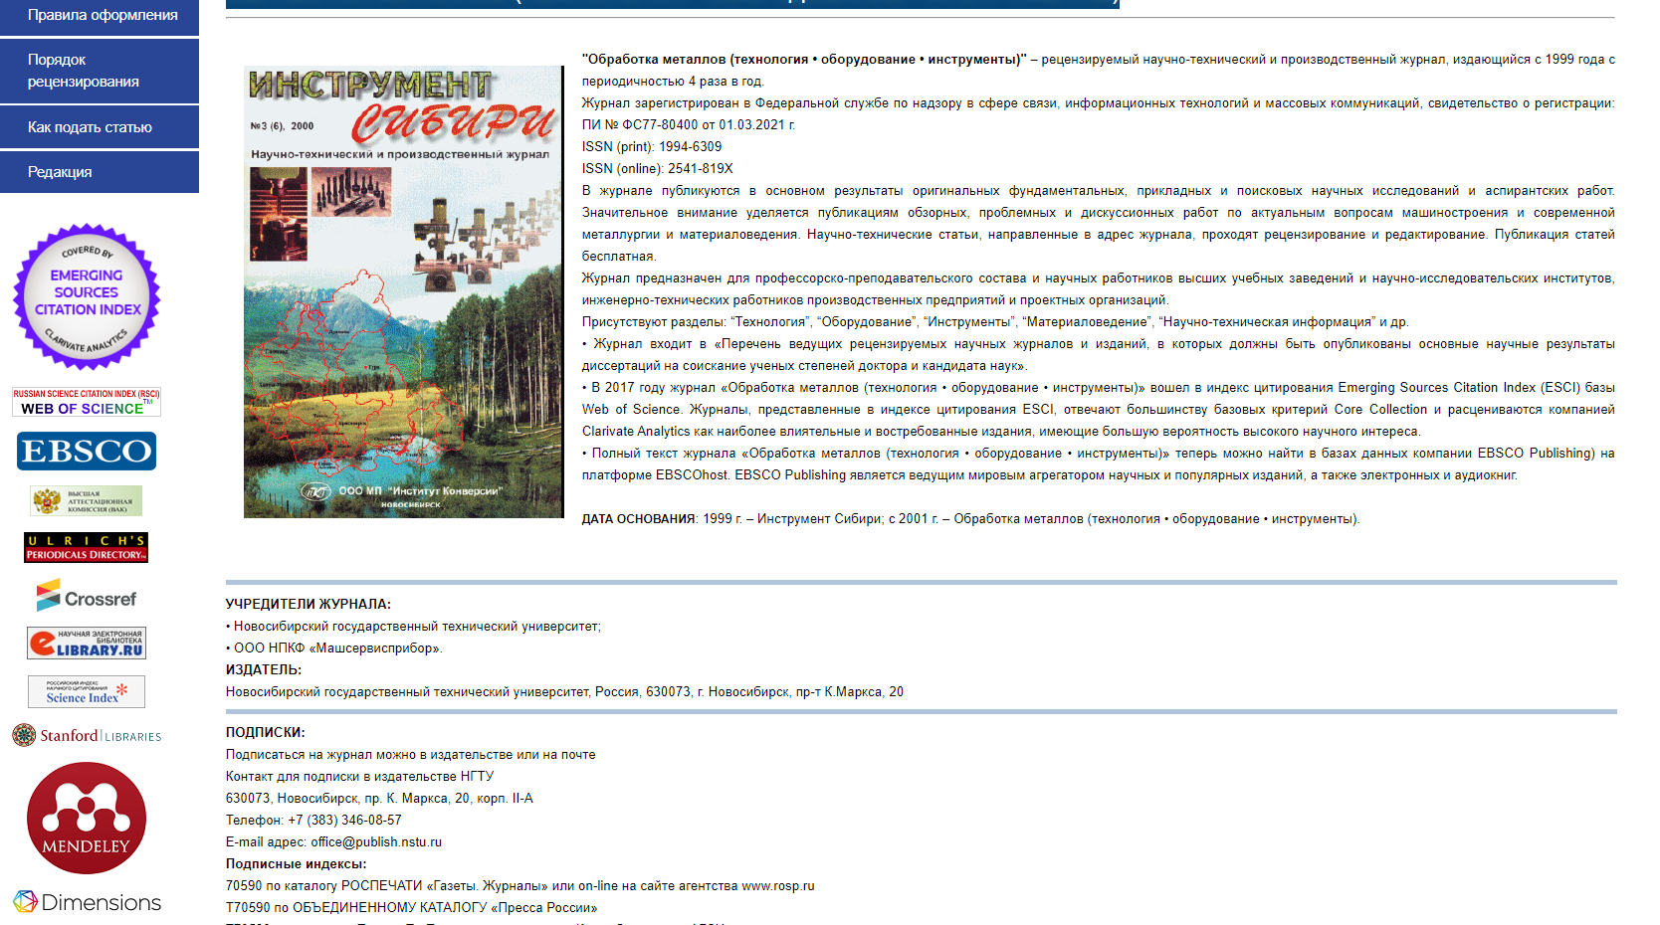
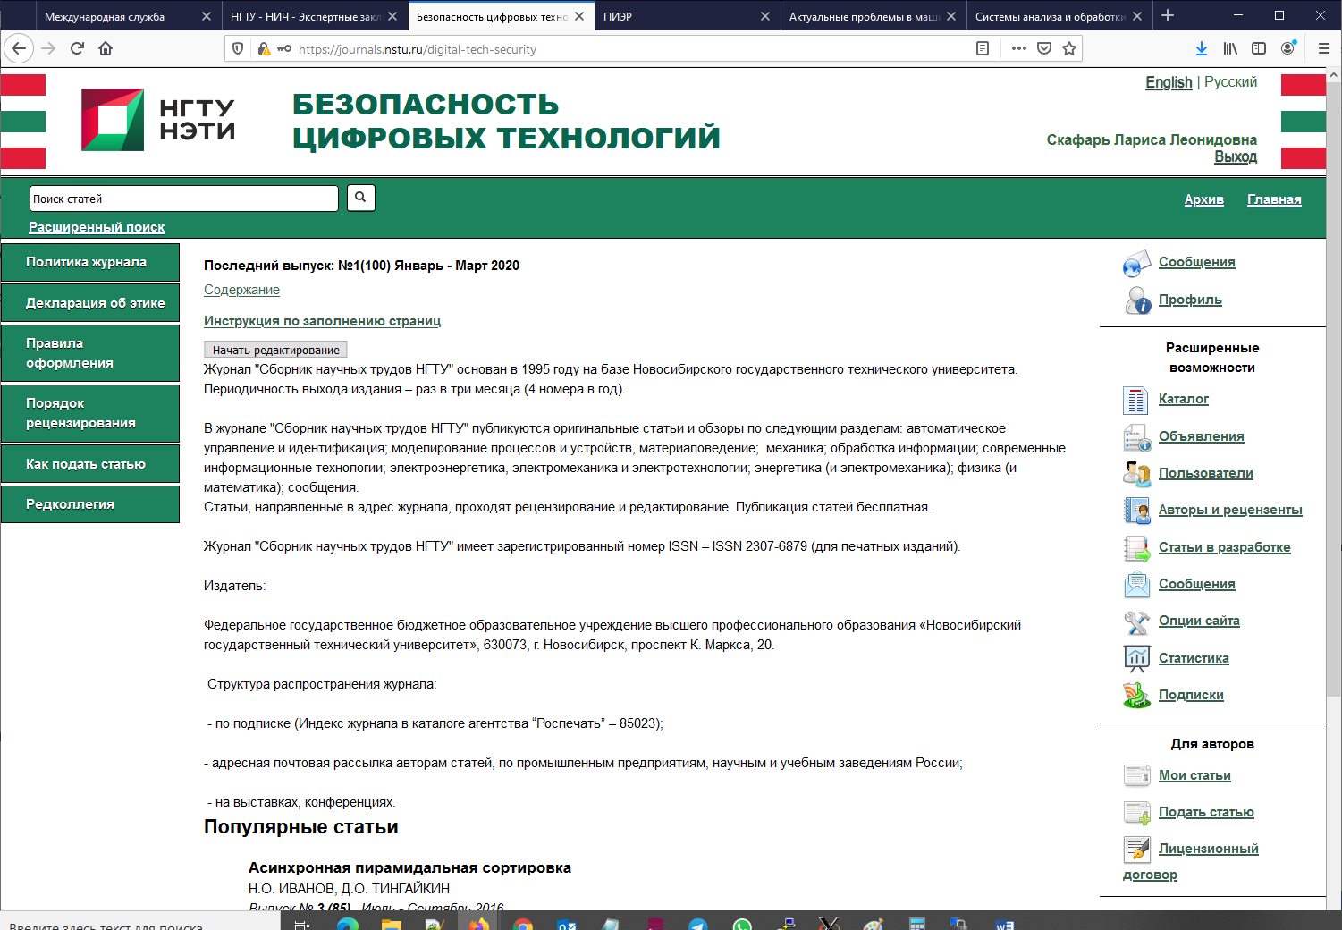
Поддержка научно-исследовательской работы
Платформа сайтов научных журналов НГТУ
Доклады АН ВШ РФ
Обработка металлов
Системы анализа и обработки данных
Безопасность цифровых технологий
Актуальные проблемы в машиностроении
Проблемы информатики, электроники и радиотехники

Slide 17
Поддержка научно-исследовательской работы
Автоматизированное заполнение форм экспертных и идентификационных заключений
Год | Экспертные заключения | По экспортному контролю
2018 |  | 148
2019 | 593 | 321
2020 | 1149 | 357
2021 | 416 | 123

Slide 18
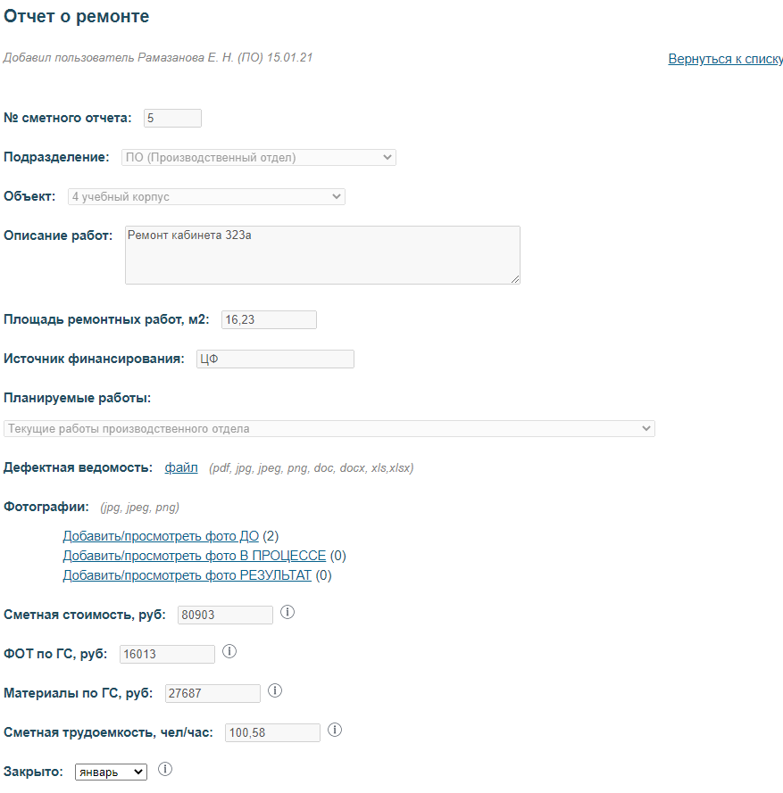
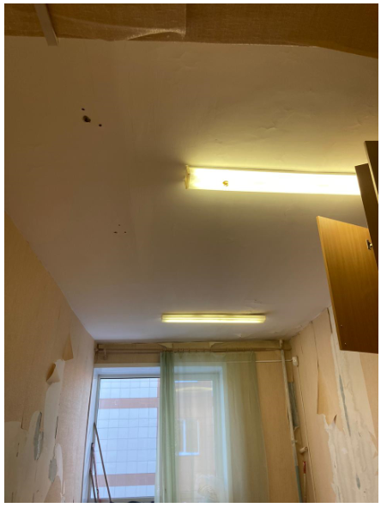
Поддержка хозяйственной деятельности
Учет ремонтных работ
Планы:
Реанимировать подсистему имущественного комплекса
Личный кабинет арендатора
Мобильная навигация

Slide 19
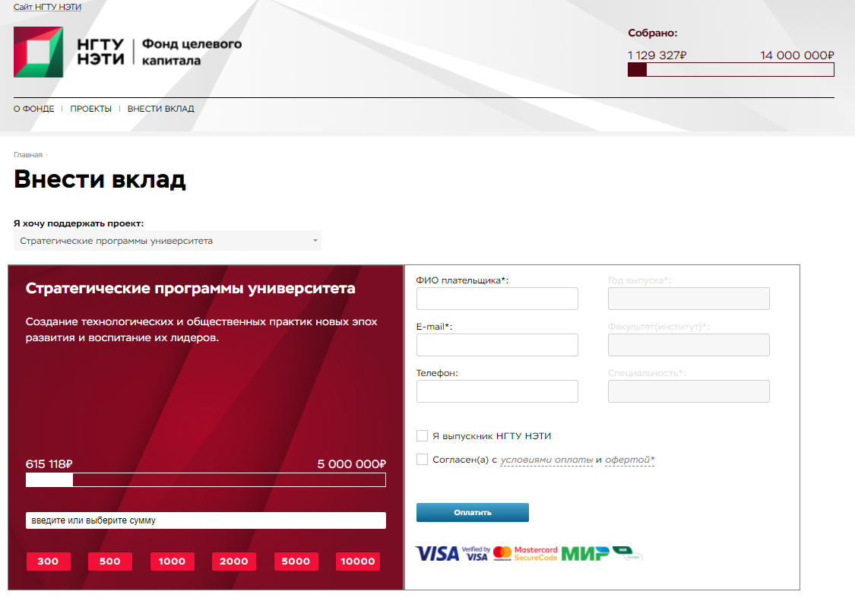
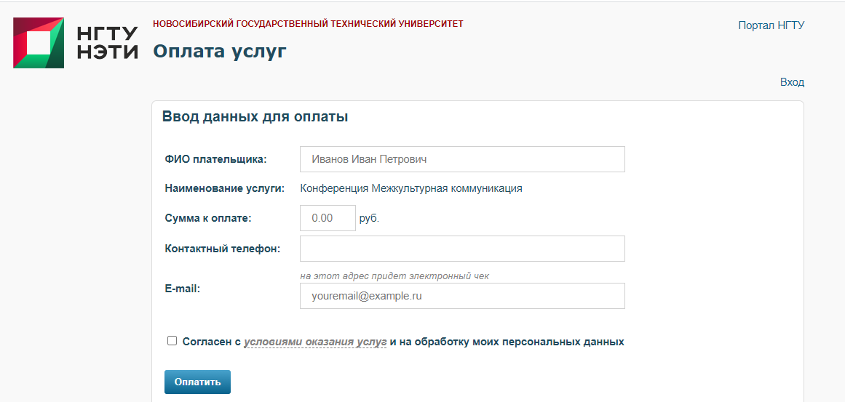
Интернет-эквайринг
2017 – оплата студентами общежития
2021 – оплата услуг студентами, сотрудниками, сторонними лицами

Slide 20

Интернет-эквайринг
Год | Услуг | Сумма, руб.
2017 | 9 | 1,7 млн.
2018 | 14 | 5,4 млн.
2019 | 20 | 8,7 млн.
2020 | 34 | 62,6 млн.
апрель 2021 | 50 | 62,5 млн.
2021 – текущие работы: подключение к Системе быстрых платежей

Slide 21
Прочие работы по сопровождению и развитию информационной системы
Научная библиотека, функции проверки публикаций.
Отдел охраны труда: Карты рабочих мест, протоколы охраны труда.
Получение данных о посещаемости занятий и общежитий студентами из СКУД
Планово-финансовый отдел
Выгрузка публикаций в «Парус – наука»
Подготовка данных для рейтингов, по внешним запросам, для форм стат. Отчетности
Поддержка синхронизации с 1C (доходы подразделений, зарплата, больничные листы, табели УКБ, контракты и начисления студентов, начисление по проживанию в общежитиях).
Поддержка электронной-библиотечной системы.
Синхронизация с Федеральным реестром документов об образовании (высшее, среднее, дополнительное образование).
Поддержка пользователей

Slide 22
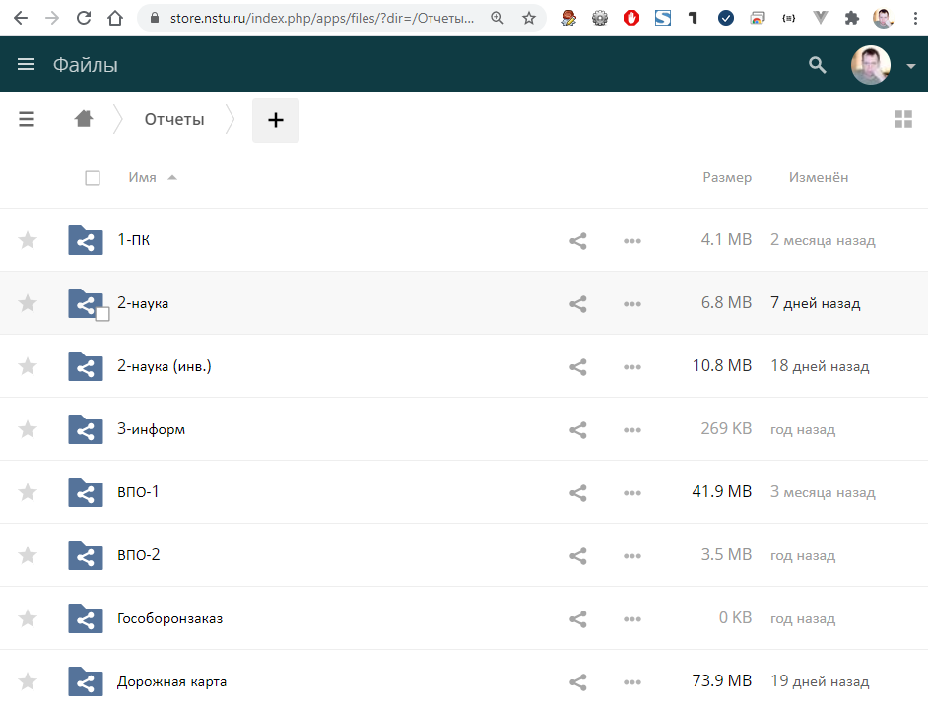
Облачное хранение файлов
https://store.nstu.ru
позволяет организовать файловое хранилище с доступом через веб-браузер
Например, все видеозаписи защит диссертаций размещены в этом хранилище и доступны публично.
Общий объем загруженных файлов - 1476 Гб у 107 пользователей.

Slide 23
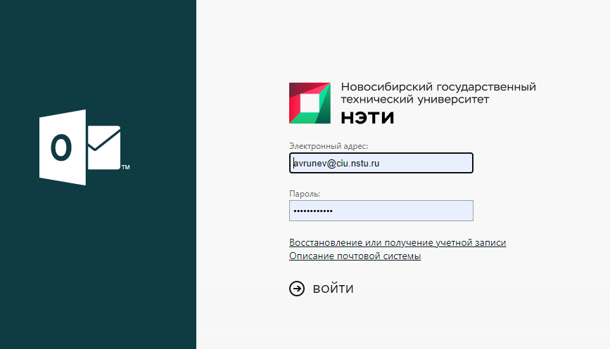
Корпоративная почтовая система
https://mail.nstu.ru
2660 почтовых ящиков сотрудников @corp.nstu.ru
6705 - студентов @stud.nstu.ru
536 - групповых рассылок
2021 год – переход на новую версию почтового сервера Exchange:
Поддержка современных протоколов шифрования и как следствие совместимость со всеми современными почтовыми клиентами.
Новый web-интерфейс, полная поддержка всего функционала во всех современных браузерах.
Улучшенный анти-спам и производительность всего почтового сервера.

Slide 24
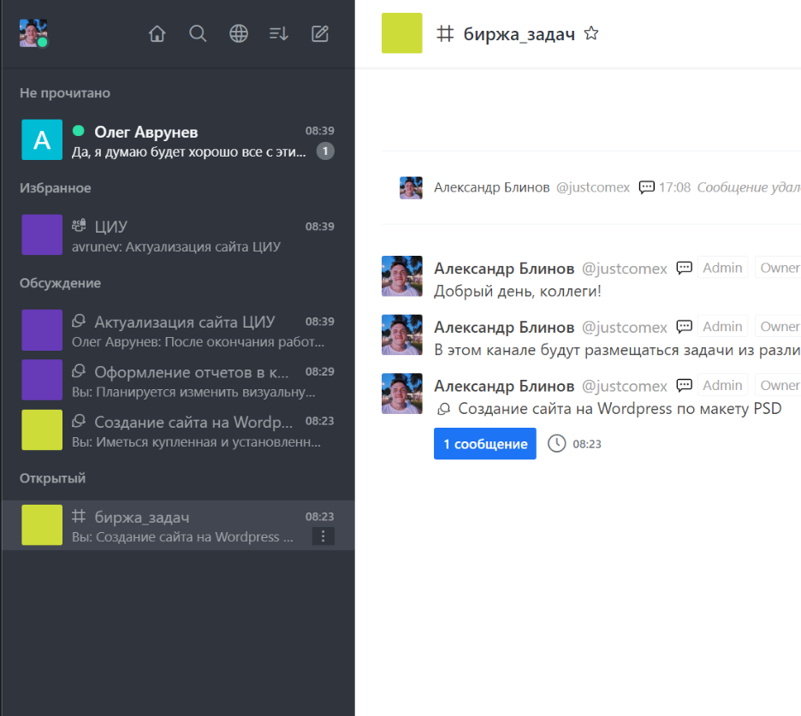
Проект 2021 – 2022. Внедрение корпоративного мессенджера на базе Rocket.Chat
полностью открытое ПО;
возможность установки на сервера НГТУ, гарантируя конфиденциальность и приватность для пользователей системы;
наличие клиентов для Windows, Linux и Android;
интеграция с множеством популярных сервисов, например, Github, Trello, Google Календарь и.т.д., а также с информационной системой НГТУ.

Slide 25
Внедрение корпоративного мессенджера на базе Rocket.Chat
1
установка и интеграция с информационной системой;
2
организация соответствующих контекстов общения для пользователей (подразделения, другие группы и каналы);
3
сборка персонализированных приложений для ПК и мобильных устройств.
25

Slide 26
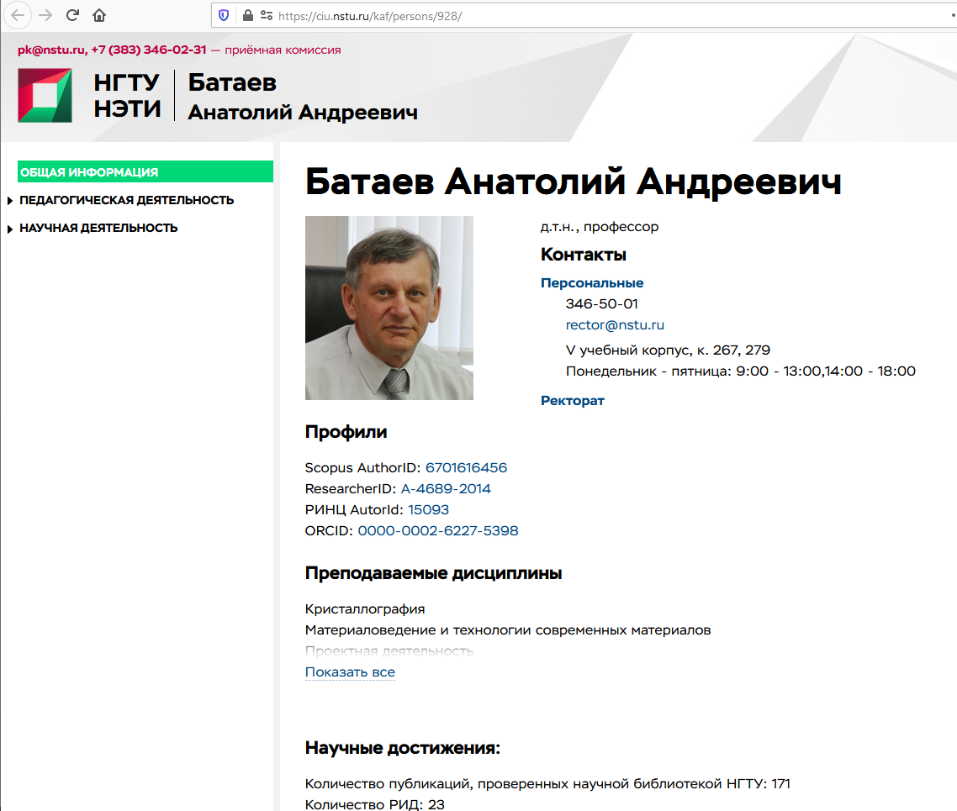

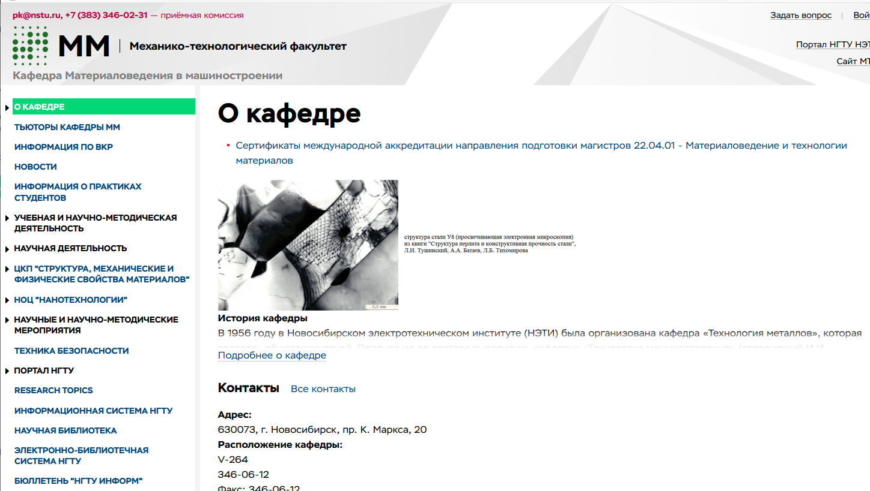
Типовые сайты кафедр и сотрудников
Полный редизайн типовых сайтов кафедр и сотрудников с учетом произведенного ранее ребрендинга и нового дизайна портала НГТУ. Перестроена информация на главных страницах. Новые версии типовых сайтов кафедр и сотрудников полностью поддерживаются мобильными устройствами.

Slide 27
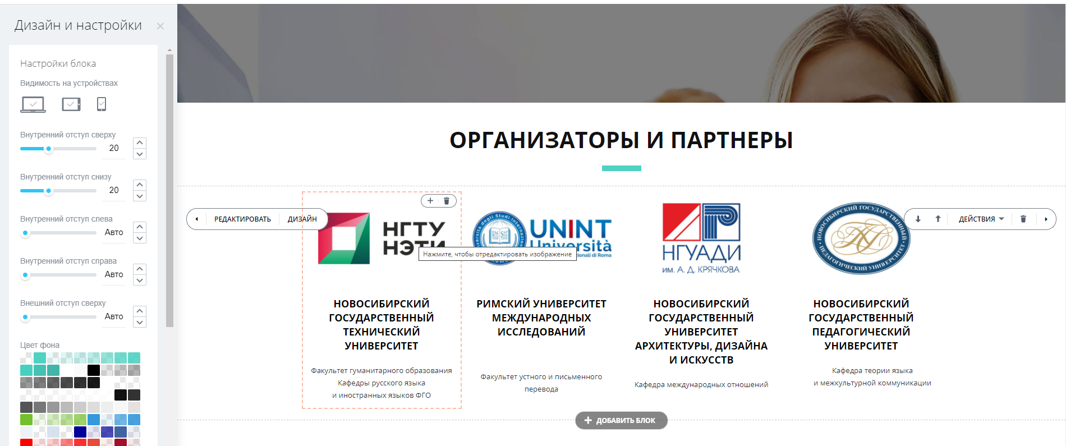
Централизованный хостинг
https://hosting.nstu.ru
2021 год – возможность визуального создания лэндингов на имеющихся лицензиях 1C-Битрикс
Уход от порочной практики создания сайтов на сторонних ресурсах

Slide 28
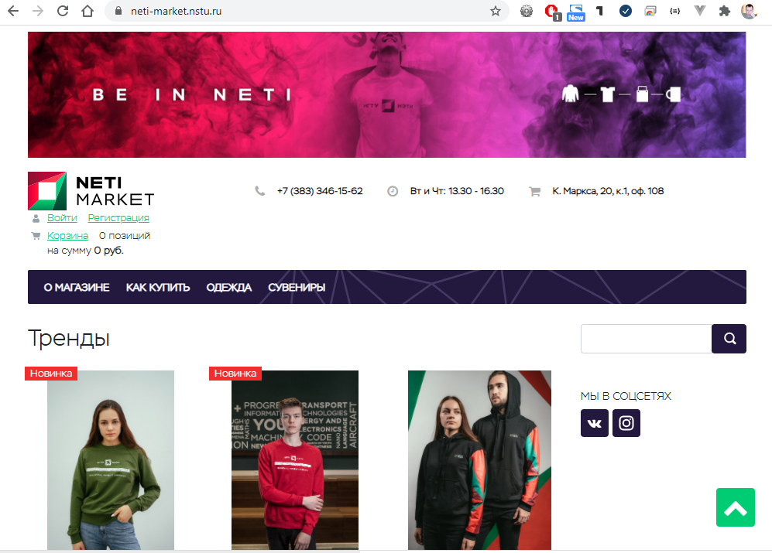
Централизованный хостинг
https://neti-market.nstu.ru
Интернет-магазин товаров с символикой НГТУ
Создание – 2020 г. ЦИУ, УИП

Slide 29
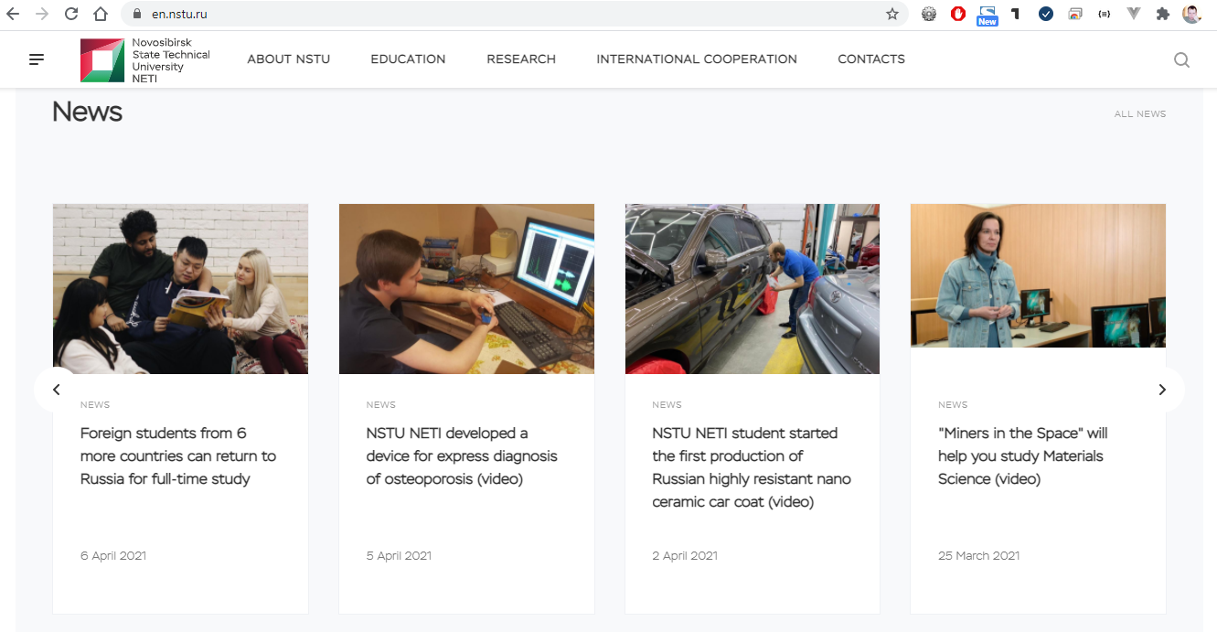
Централизованный хостинг
https://en.nstu.ru
Англоязычный официальный сайт
Создание – 2019 г. ЦИУ, УИП, Международная служба

Slide 30
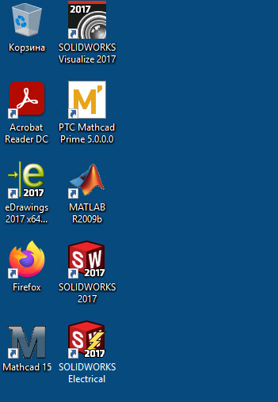
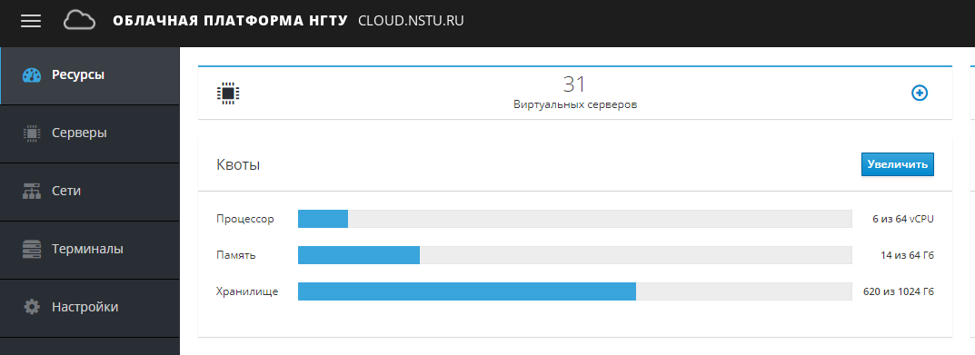
Облачная платформа НГТУ
https://cloud.nstu.ru
· создание виртуальных машин студентами и сотрудниками
· терминальные серверы
· программное обеспечение Gitlab, Redmine, Moodle
Dev | Math | Ansys
Visual Studio Продукты JetBrains | Matlab 2009, Mathcad 15 – Prime 5 SolidWorks 2017 | Ansys 2020 R2
704 (58/646) | 1699 (85/1614) | 432 (45 / 387)
Пока отсутствуют:
Выделенные сервера для ресурсоемких вычислений

Slide 31
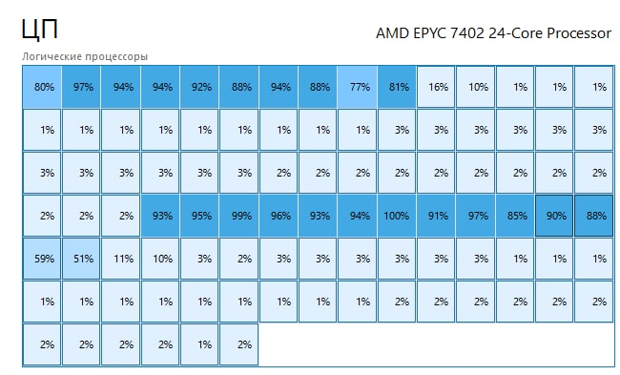
Облачная платформа НГТУ. Пример использования
Батаев Иван Анатольевич, проф. каф. ММ
Развитие вычислительных методов в области материаловедения.
Потребность:
Сервера для выполнения расчетов методами молекулярной динамики и теории флуктуации плотностей, доступные в режиме центра коллективного пользования

Slide 32
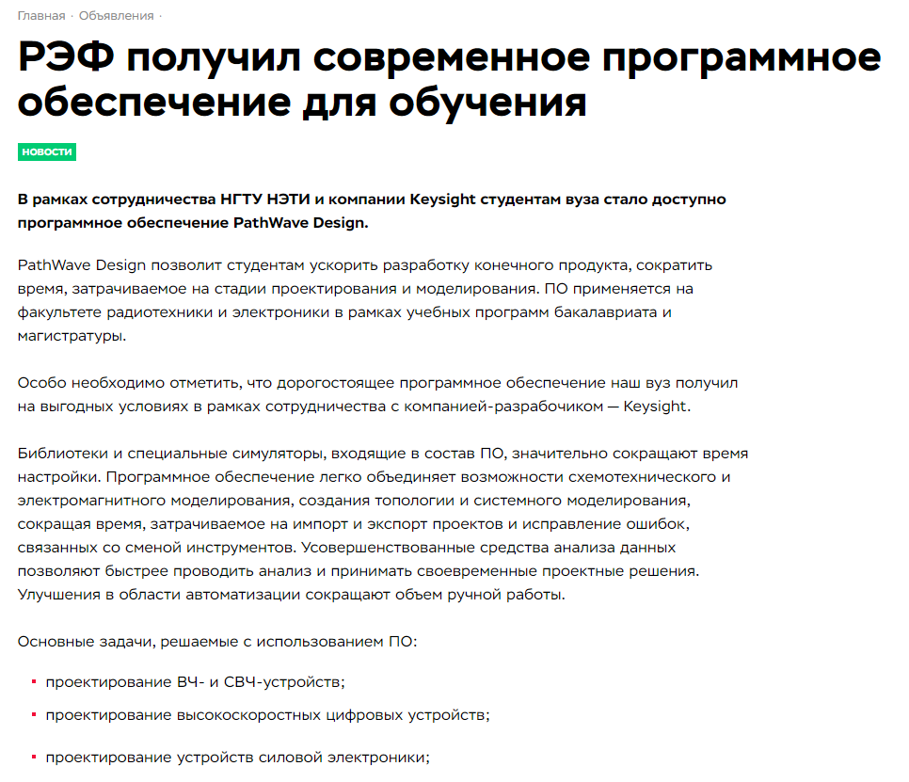
Облачная платформа НГТУ. Пример использования

Slide 33

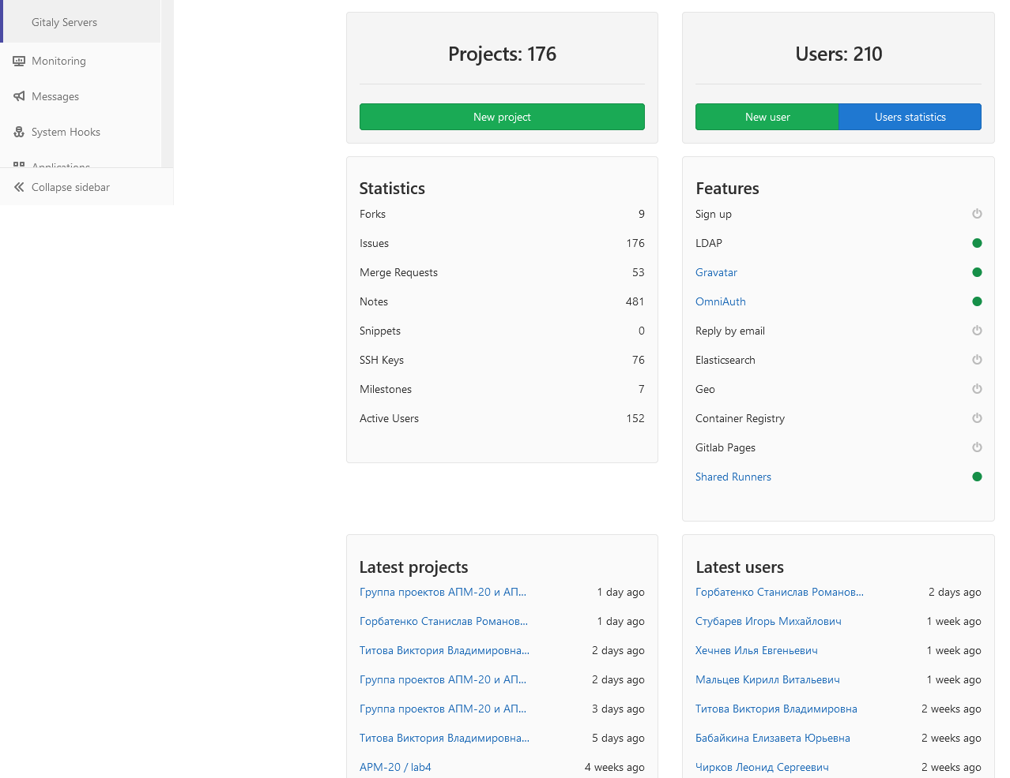
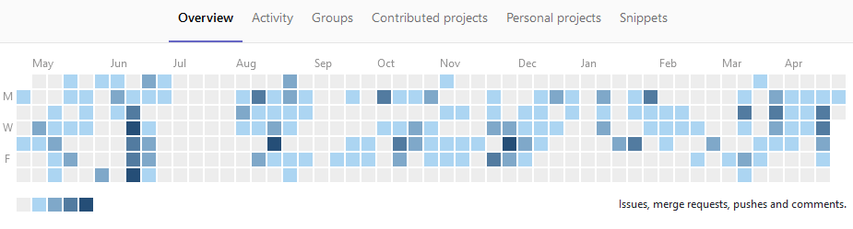
https://gitlab.cloud.nstu.ru
Коллективная работа над IT-проектами
Хранение программного кода
210 пользователей, 176 проектов

Slide 34
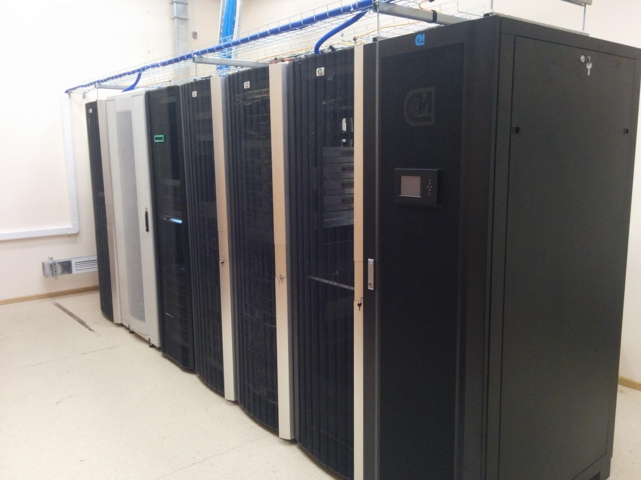
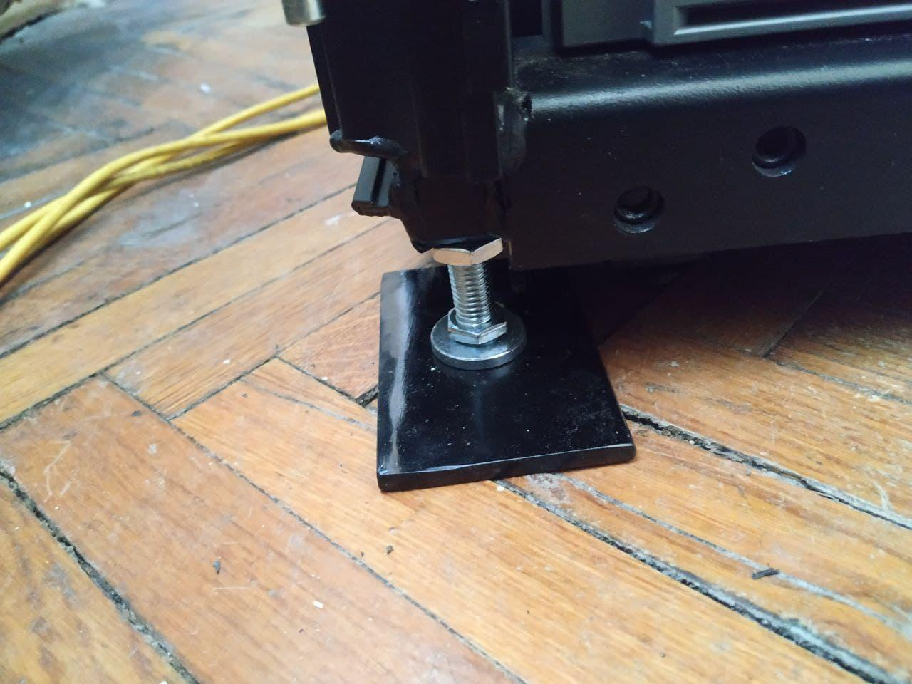
Серверная инфраструктура
В настоящее время серверное оборудование ЦИУ (информационная система и облачная платформа) размещается в 1-326а, Библиотека – 309 (совместно с северным оборудованием и складом Научной библиотеки)
Резервирование серверного оборудования необходимо!

Slide 35
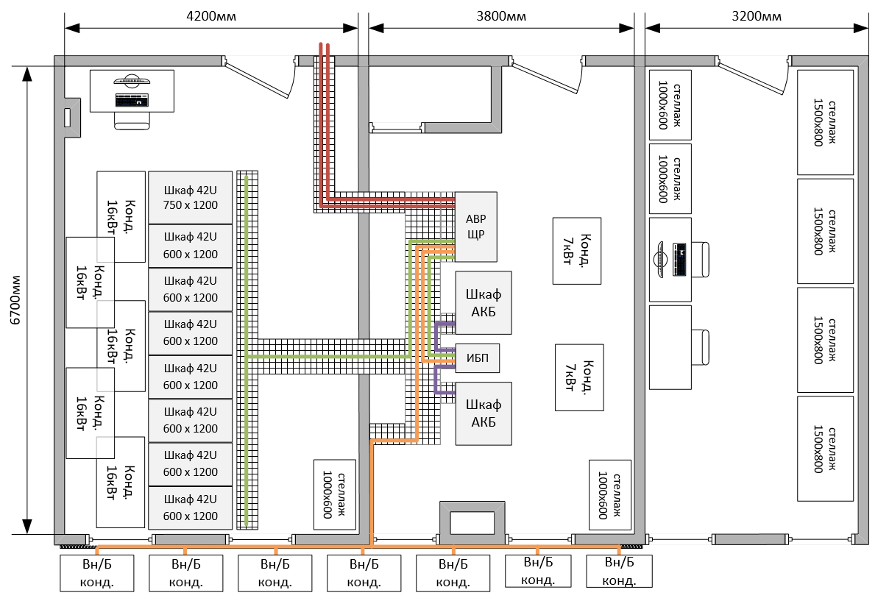
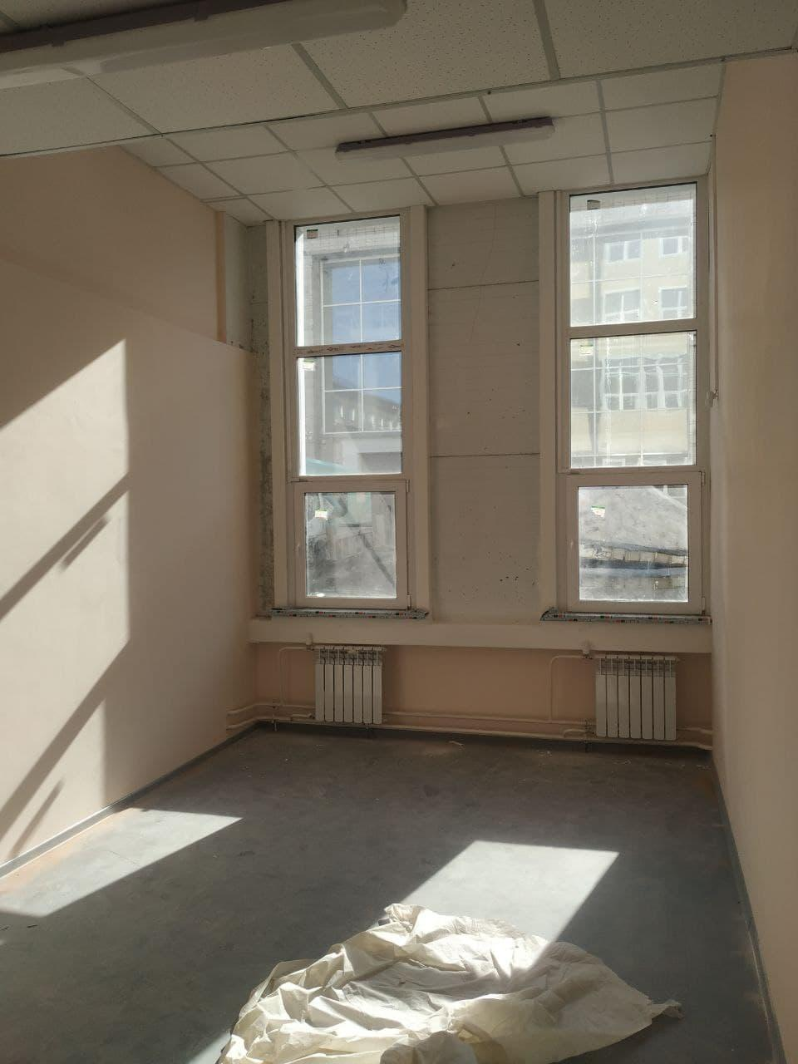
Серверная инфраструктура. 2021-2022

Slide 36
Инфраструктура. 2021-2022
Планируемые технические характеристики нового узла:
Необходимое оборудование для новой серверной в Техноцентре:
Источник бесперебойного питания, оборудование
Система охлаждения
Система автоматического пожаротушения
Серверные шкафы
Прочее оборудование и комплектующие
8 серверных шкафов 42U.
Модульный ИБП до 60 кВА номинальной мощности.
5 кондиционеров по 16 кВт и 2 – 7кВт холодопроизводительности.
Потенциально возможно размещение до 120 серверов высотой 2U.

Slide 37
Стратегические задачи
Трансформация системы дополнительного профессионального обучения в НГТУ. Перевод всех программ подготовки в дистанционный формат, организация “online-витрины” всех образовательных курсов ДПО, особенно формирующих цифровые компетенции.
Создание цифровой среды взаимодействия вуз-обучающийся-работодатель. Формирование образовательных программ, индивидуальных траекторий обучающихся в соответствии с актуальными запросами индустрии.
Перевод всех сервисов и процессов НГТУ в цифровой формат (аналог портала «Госуслуги») с доступом из личного кабинета (студент, сотрудник, абитуриент). Создание масштабируемой методики организации цифрового доступа к сервисам университета, открытых стандартов взаимодействия сервисов в рамках основных процессов вуза.

Slide 38
Стратегические задачи
Организация возможности непрерывного повышения квалификации по ключевым компетенциям цифровой экономики для всех категорий (студент, преподаватель, руководитель, исследователь, аналитик).
Создание сервиса «Биржа задач» для формирования команды исполнителей научно-исследовательских, опытно-конструкторских, технологических, практических работ на возмездной основе (участие в публикациях, оплата работы, и т.д.).
Управление на основе данных. На основе существующей системы онлайн-отчетов в информационной системе НГТУ - реализовать цифровые аналитические панели для всех категорий руководителей, показывающие текущие значения основных показателей и их прогнозные значения на ближайшую и дальнюю перспективу. Должна быть обеспечена визуализация оперативных и агрегированных данных всех ключевых процессов (образовательная, научная, финансовая деятельность).

Slide 39
Кадры
Разработка, внедрение, сопровождение настольных приложений для служб и подразделений: 3 человека
Разработка сайта НГТУ, типовых сайтов сотрудников и подразделений, личных кабинетов сотрудников, студентов, поступающих, web-приложений для служб: 3 человека (+1 в декрете)
Администрирование серверного оборудование, централизованных сервисов, поддержка пользователей (домен, электронная почта, облачная платформа, и.т.д.): 2 человека + 2 на 0.25 ставки
Подготовка отчетов – 1 человек
Поддержка пользователей, закупки, мат. ответственность – 1 человек
Поддержка и доработка сайтов на 1C-Битрикс – 1 человек на 0.5 ставки
Сопровождение 1C-бухгалтерия – 1 человек на 0.5 ставки
Backend-разработчик – 1 человек на 0.5 ставки
Доработка СЭД – 1 человек на 0.5 ставки с мая 2021
Директор, заместитель директора – 1.5 ставки

Slide 40
Кадры
Поддержка и мотивация существующего коллектива
Каждый новый модуль – дальнейшее сопровождение
Обеспечение более широкого привлечения студентов
Корректировка образовательной программы 02.03.03, 2021 г. н. – возможность с 2023 г. привлечения 3-курсников, без полугодового предварительного обучения.

Slide 41
Перспективные сервисы, разрабатываемые совместно со студентами
Мобильное приложение студента:
  Интеграция с информационной системой и личным кабинетом
  Оповещения о сообщениях
  Ускорение получения обратной связи от студентов
Чат-бот для абитуриентов:
  Разгрузка сотрудников приемной комиссии
  Отработка технологии для внедрения в другие процессы

